Slide 1
Planning For E-Bussiness Success
Konsep E-Bussiness

Slide 2
E-Business...
Bukan....
hanya meletakkan sebuah halaman web
atau
hanya web yang memungkinkan aplikasi yang telah ada
Menggunakan teknologi untuk....
redefine bisnis, memaksimalkan nilai pelanggan, memungkinkan bisnis dengan cara baru
mengubah lanskap kompetitif, saluran distribusi
dampak pangsa pasar, memperluas jangkauan pasar
meningkatkan kecepatan bisnis, menyederhanakan interaksi, meningkatkan harapan pelanggan
membuat dan membunuh perusahaan

Slide 3
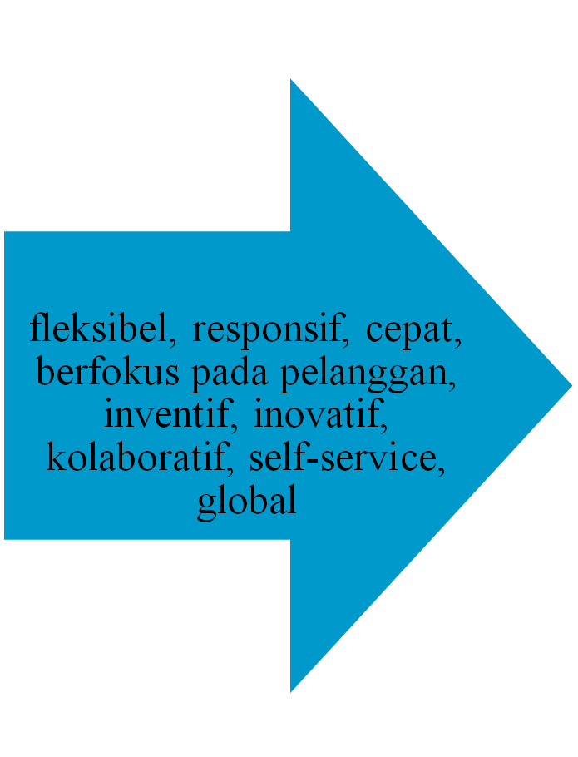
Persyaratan Baru pada E-Business
Bisnis......
Sistem.....
mudah digunakan, terintegrasi, handal, kokoh, responsif, fleksibel, mudah maintainable, akurat, terukur, global, aman

Slide 4


Slide 5
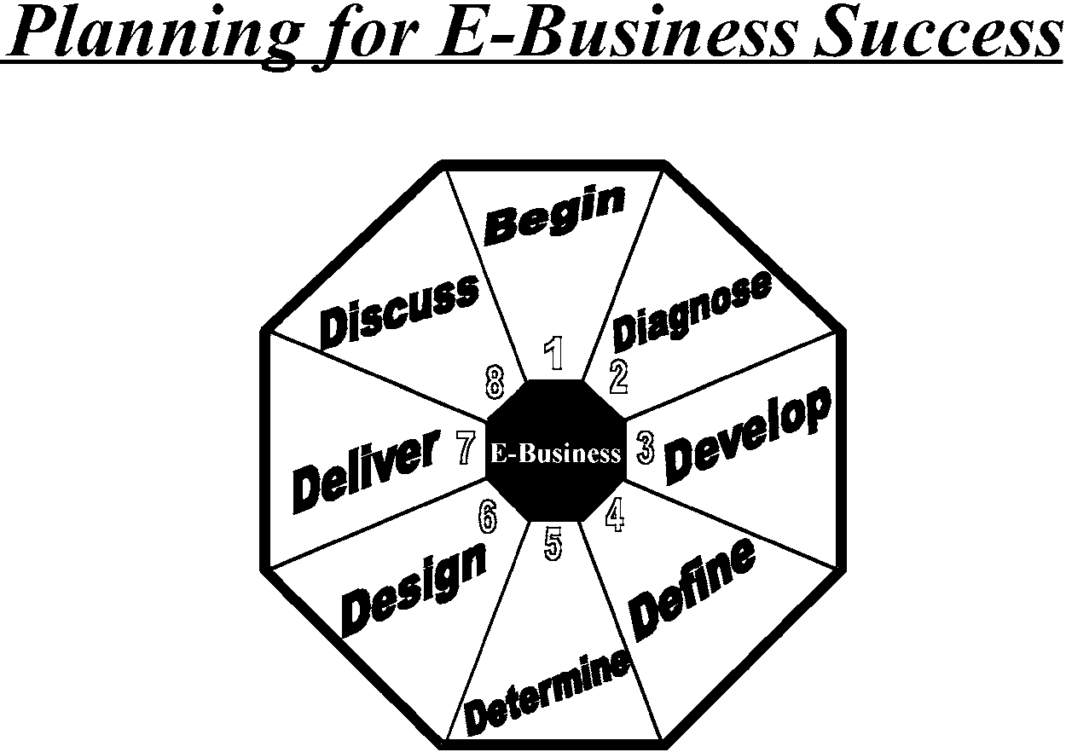
METODOLOGI OVERVIEW

Slide 6
BEGIN
Mulailah dengan mendapatkan dukungan manajemen eksekutif dan sponsor bisnis.
Mengidentifikasi tujuan bisnis untuk menyelesaikan
e-rencana bisnis dan inisiatif.
Identifikasi tim dari individu-individu yang
akan terlibat.
Garis besar proses perencanaan yang akan digunakan.
Mengembangkan rencana komunikasi menguraikan bagaimana anggota organisasi tim dan akan tetap mengikuti kegiatan.
Akhirnya mengumumkan proyek kepada organisasi.

Slide 7
DIAGNOSE
Mendiagnosis tren dan bagaimana mereka dapat mempengaruhi organisasi.
Dokumen lingkungan saat ini dan mendiagnosis kekuatan dan
bidang perbaikan.
Mengidentifikasi para pemangku kepentingan dan mendiagnosis proses mereka.
Mendiagnosa industri dan dampak eksternal serta nilai rantai.
Bisnis mendiagnosis kekuatan, kelemahan, peluang, dan ancaman.

Slide 8
DEVELOP
Mengembangkan proposisi nilai serta nilai pengiriman proposisi.
Mengembangkan strategi e-bisnis dan metrik
untuk mengukur keberhasilan dan kemajuan dari strategi.

Slide 9
DEFINE
Tentukan peluang tertentu serta kompetitif situasi.
Tentukan prioritas.

Slide 10
DETERMINE
Menentukan dampak ke arsitektur aplikasi bisnis,
infrastruktur teknis, proses bisnis, sistem informasi
proses, dan orang / organisasi.
Menentukan biaya analisis manfaat serta peta jalan untuk mendapatkan strategi.
Mendapatkan persetujuan pada rencana bisnis untuk melanjutkan pengiriman dari rencana.

Slide 11
DESIGN
Desain tampilan dan nuansa yang diperlukan untuk melaksanakan
strategi dan nilai proposisi. Identifikasi navigasi dan layardesain.
Desain perubahan yang dibutuhkan untuk aplikasi dan keamanan.

Slide 12
DELIVER
Menyampaikan strategi dan desain dengan mengembangkan, pengujian, pelatihan, dan pelaksanaan.
Mempromosikan dan memasarkan e-bisnis
situs dan fungsionalitas.

Slide 13
DISCUSS
Diskusikan hasil usaha e-bisnis dengan mendapatkan
umpan balik dan menganalisis.
Menentukan tindakan yang diperlukan.

Slide 14
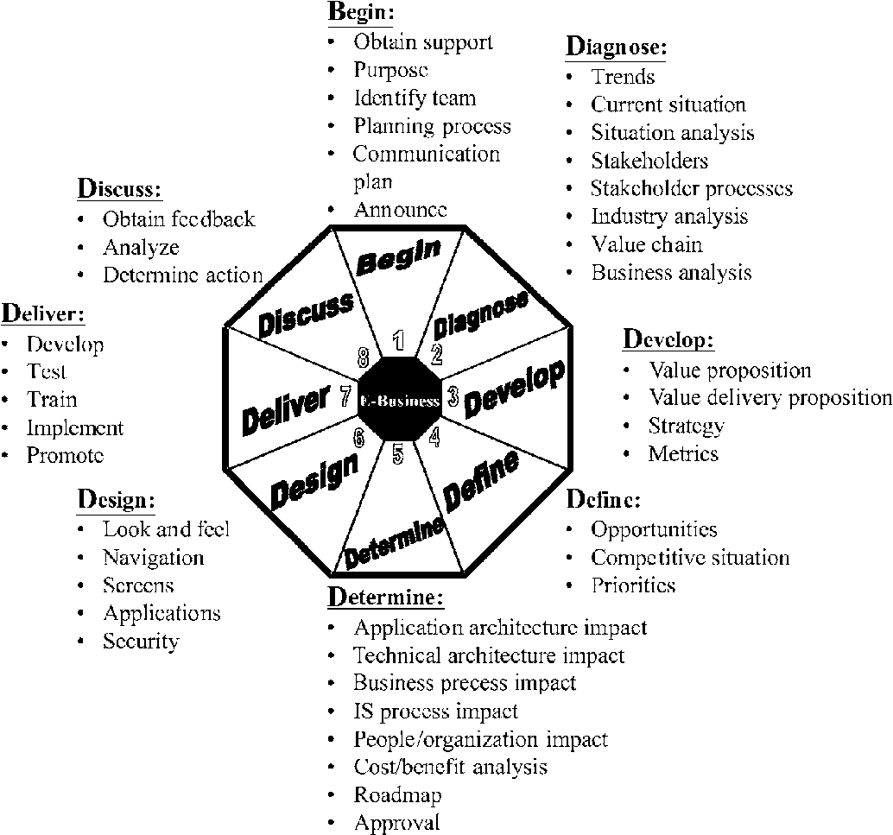

Slide 15
Strategi bisnis harus selaras dengan, dan bagian dari,
strategi bisnis.
E-bisnis bukan upaya teknis, ini adalah
usaha bisnis.

Slide 16
“Kita harus memiliki tujuan jangka panjang untuk menghindarkan Kita dari frustasi
oleh kegagalan jangka pendek. "

